Slide 1



Slide 2
本章章节
3.1 ZigBee技术概述
3.2 ZigBee协议栈
3.3 ZigBee组网技术
3.4 ZigBee路由协议分析
3.5 基于ZigBee的无线传感器网络
3.6 ZigBee的应用

Slide 3
3.1 ZigBee技术概述
3.1.1 发展概述
2000年12月 成立了IEEE 802.15.4工作组
2002年 英国Inwensys公司、日本三菱电气公司、美国摩托罗拉公司和荷兰飞利浦半导体公司共同组成“ZigBee联盟”
  ZigBee联盟是一个全球企业联盟，旨在合作实现基于全球开放标准、可靠、低成本、低功耗的无线联网监控产品，主要负责制定网络层、安全管理及应用界面规范，于2004年12月通过了1.0版规范，它是ZigBee的第一个规范。后来陆续通过了ZigBee 2006、ZigBee PRO、ZigBee RF4CE等规范。
  ZigBee 3.0于2015年第四季度获批，它让用于家庭自动化、连接照明和节能等领域的设备具备通信和互操作性，因此产品开发商和服务提供商可以打造出更加多样化、完全可互操作的解决方案。

Slide 4
3.1.2 ZigBee技术的特点
低功耗 ——两节五号电池可使用6~24个月
低成本 ——对通信控制器的要求低，免协议专利费
数据传输速率低 ——工作在20~250kbps
短时延
一般从休眠转入工作状态只需要15 ms，节点接入网
络只需30 ms，节点连接进入网络只需30 ms。
有效范围小 ——有效覆盖范围在10～75 m之间
大容量 ——每个ZigBee网络最多可支持255个设备

Slide 5
安全性高
提供了数据完整性检查和鉴权能力，采用AES-128加密算法，同时可以灵活确定其安全属性。
免执照频段且工作频段灵活
采用直接序列扩频在工业科学医疗（ISM）频段使用，2.4 GHz（全球）、915 MHz（美国）、868 MHz（欧洲）。

Slide 6
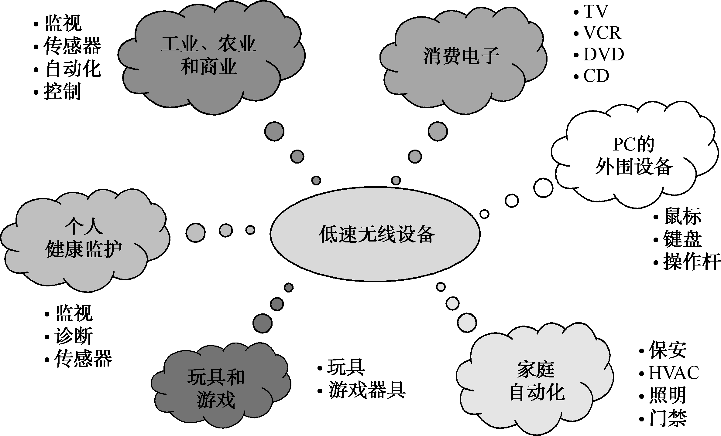
3.1.3 ZigBee的应用目标

Slide 7
ZigBee与蓝牙主要特性对照表
特性 | ZigBee | 蓝牙
工作频段 | 2.4 GHz、868 MHz和915 MHz | 2.4 GHz
扩频方式 | DSSS | HFSS
调制方式 | BPSK/O-QPSK | GFSK
最高数据 传输速率 | 250 kbps（2.4 GHz）、40 kbps（915 MHz）20 kbps（915 MHz | 1 Mbps
覆盖范围 | 10~75m | 10m
栈容量 | 28KB | 250KB
网络拓扑结构 | 星状/簇状/网状网 | 微微网/散射网
功耗 | 极低 | 中等
可连接的设备数量 | 254 | 8

Slide 8
ZigBee与蓝牙主要特性对照表 (接上)
特性 | ZigBee | 蓝牙
响应速度 | 极快，适合实时性强的应用 | 较慢
新从属设备入网时间 | 约30 ms | ≥3 s
休眠设备激活时间 | 约15 ms | 约3 s
活跃设备信道接入时间 | 约15 ms | 约2 ms
链路状态模式 | 活跃/休眠 | 活跃/呼吸/保持/休眠
业务类型 | 分组交换 | 电路交换/分组交换
IEEE标准 | 802.15. 4 | 802.15.1
应用领域 | 静态网络、大量设备、不频繁的使用、小数据包 | 静态网络、大量设备、不频繁的使用、小数据包

Slide 9
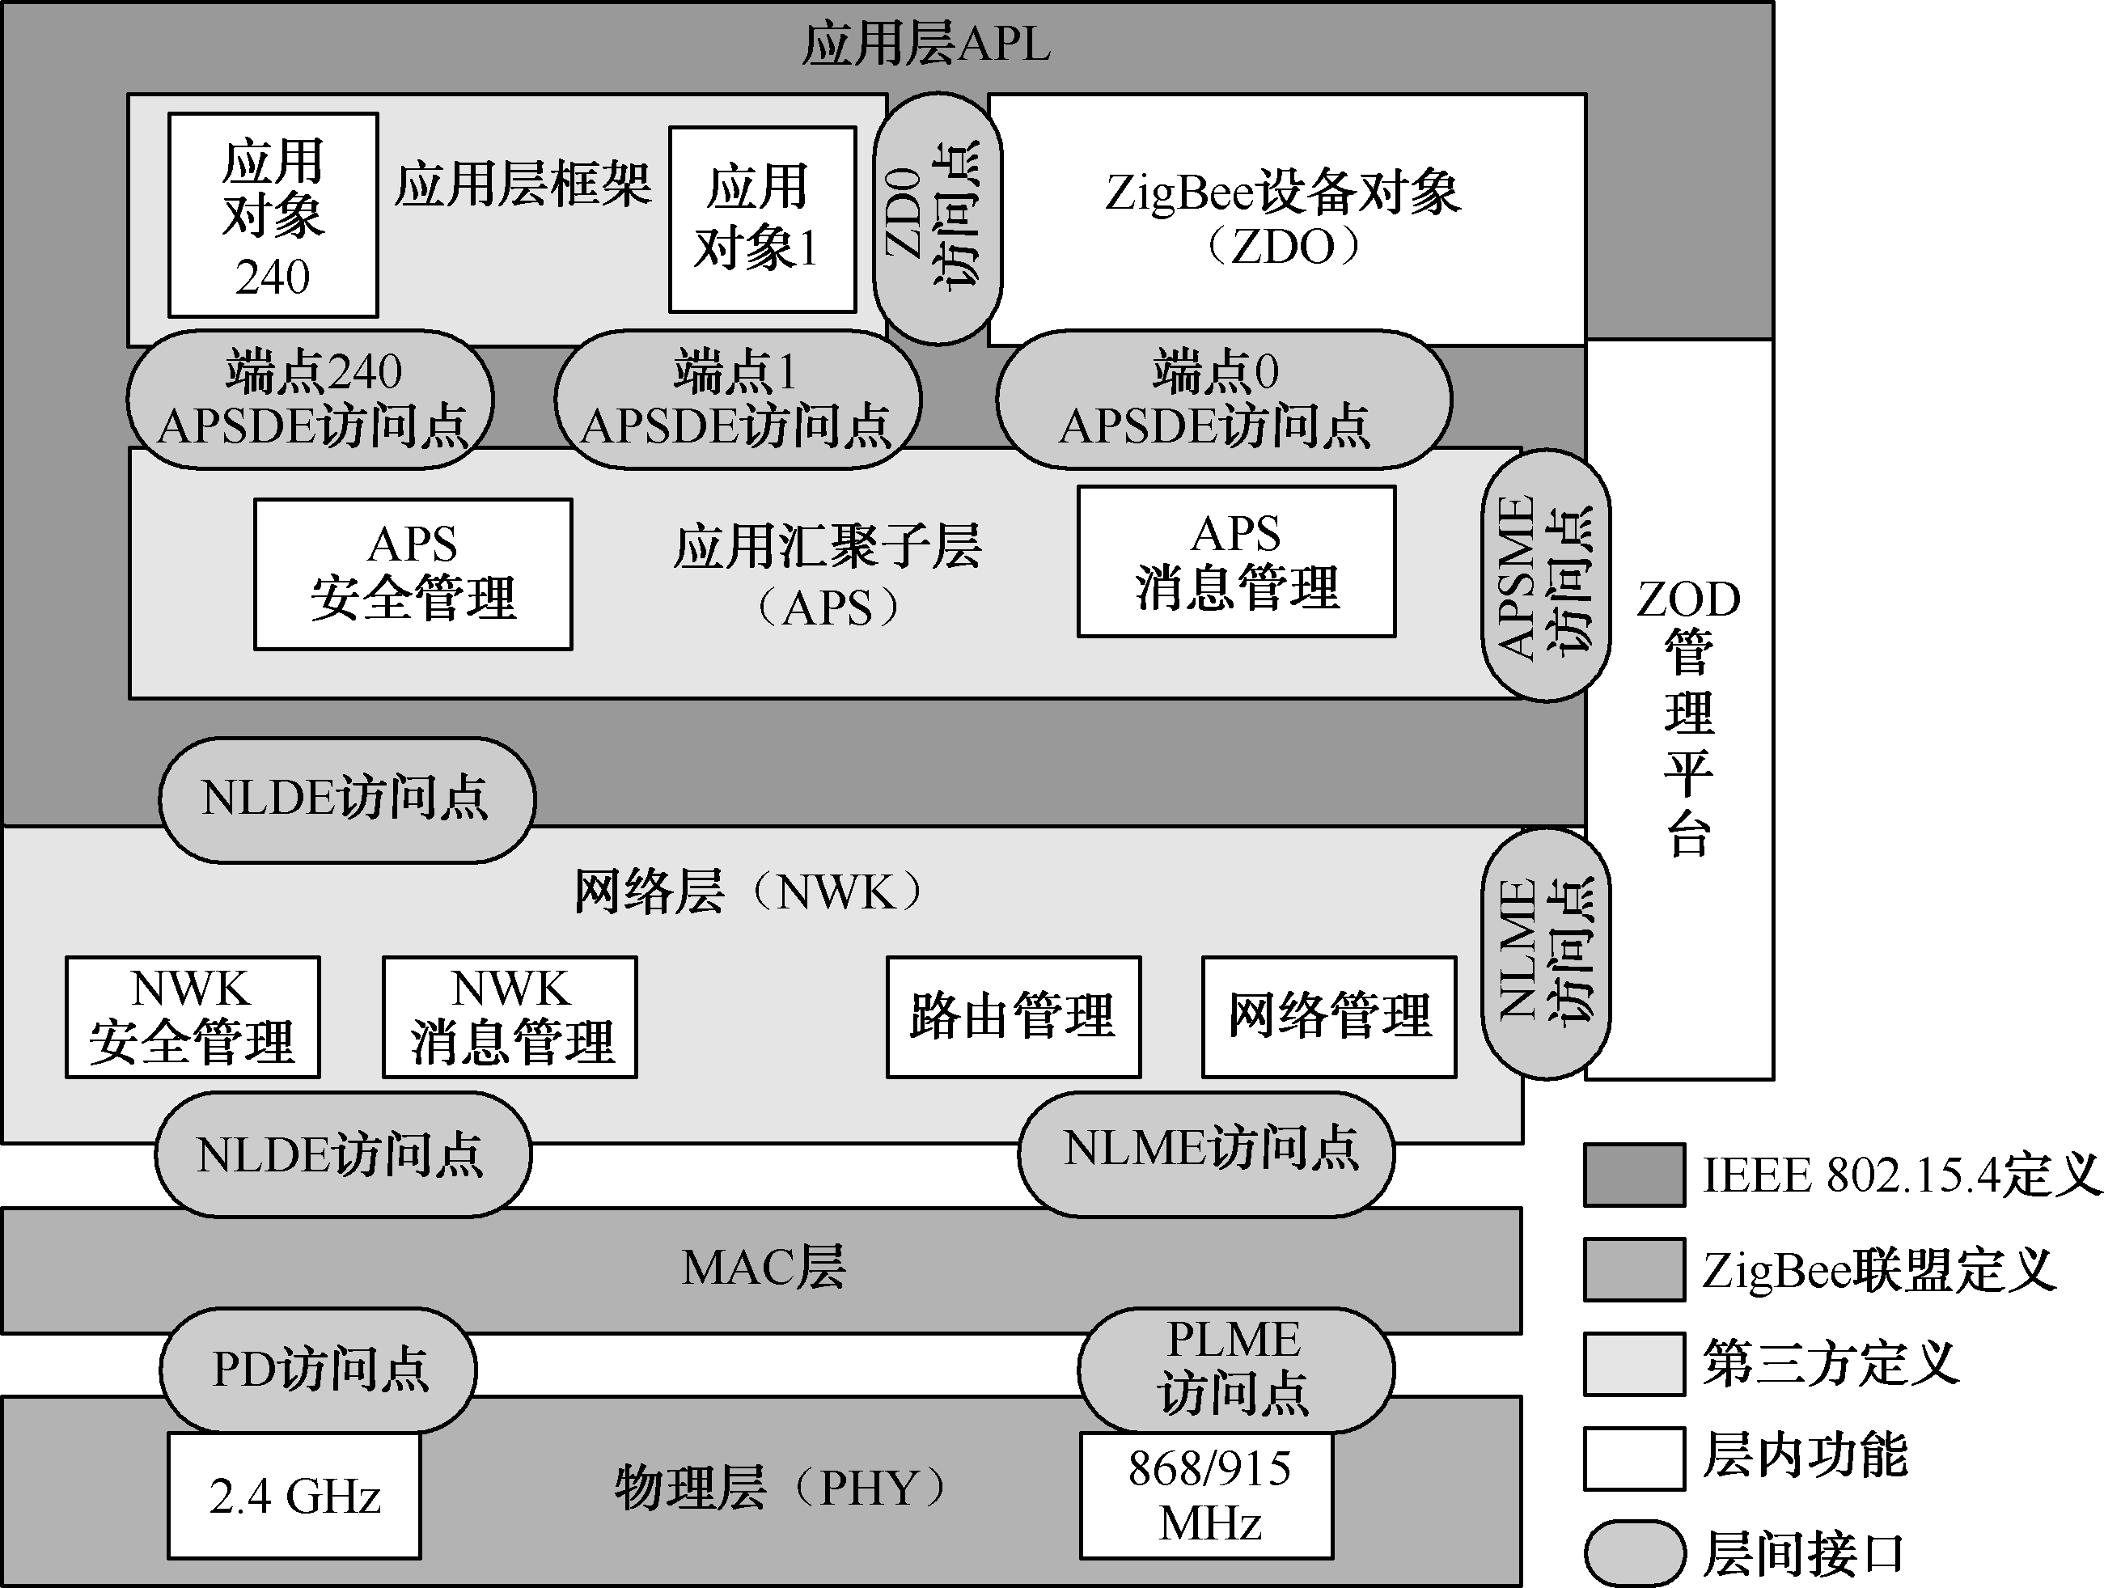
3.2 ZigBee 协议栈
3.2.1 协议架构及其特点
协议栈由高层应用
规范、应用汇聚层、
网络层、数据链路层
和物理层组成。

Slide 10
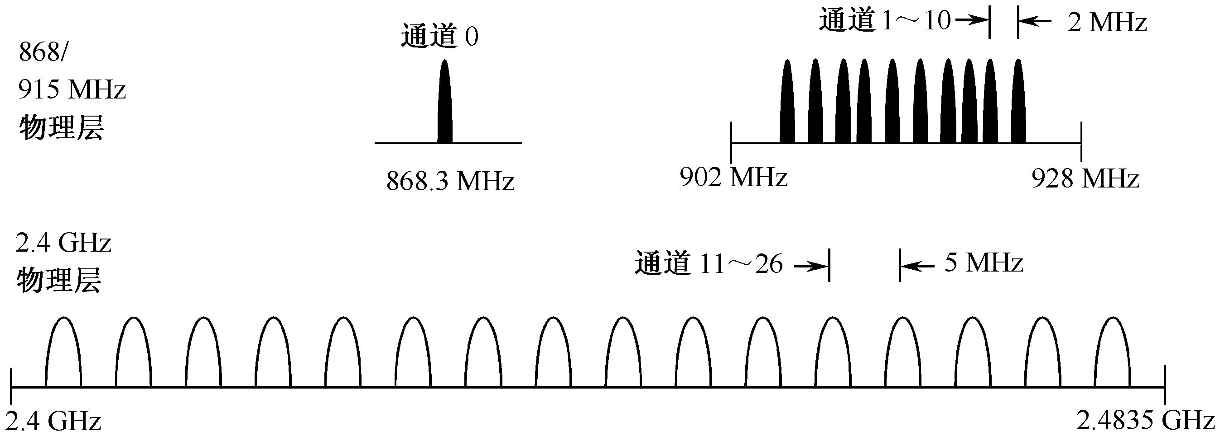
1.物理层
提供两种物理层的选择（868/915MHz和2.4GHz）
采用DSSS，降低数字集成电路的成本，并使用相同帧结构，以便低作业周期、低功耗地运作。

Slide 11
2.4GHz 物理层
传输速率 250kbps
—较高速率主要归因于基于DSSS（16个状态）的准正交调制技术
较高速率适用于较高的数据吞吐量、低延时或低作业周期的场合。
数据传输率分别是20 kbps、40 kbps
低速率换取了较好的灵敏度（−85 dBm/2.4 GHz，−92 dBm/868，915 MHz）和较大的覆盖面积，从而减少了覆盖给定物理区域所需的节点数。
868/915MHz 物理层

Slide 12
2.数据链路层
IEEE 802系列标准把数据链路层分成LLC和MAC两个子层。
IEEE 802.15.4的MAC层能支持多种LLC标准，通过SSCS协议承载IEEE 802.2类型一的LLC标准，同时也允许其他LLC标准直接使用IEEE 802.15.4的MAC层的服务。
MAC协议包括以下功能：
设备间无线链路的建立、维护和结束；
确认模式的帧传送与接收；
信道接入控制；
帧校验；
预留时隙管理；
广播信息管理。
LLC子层的主要功能包括：
传输可靠性保障和控制；
数据包的分段与重组；
数据包的顺序传输。

Slide 13
在ZigBee网络中传输的数据可分为3类:
周期性数据
——如传感器中传递的数据，数据速率是根据不同的应用定义的；
间断性数据，
——如控制电灯开关时传输的数据，数据速率是由应用或外部激励定义的；
反复性的低反应时间的数据
——如无线鼠标传输的数据，数据速率根据分配的时隙定义

Slide 14
IEEE 802.15.4子层定义了广播帧、数据帧、确认帧和MAC命令帧4种帧类型。
广播帧和数据帧包含了高层控制命令或者数据，确认帧和MAC命令帧则用于ZigBee设备间MAC子层功能实体间控制信息的收发。
广播帧和确认帧不需要接收方的确认。

Slide 15
网络层——ZigBee协议栈的核心部分
主要工作在于负责网络机制的建立与管理，并具有自我组态与自我修复功能。
在网络层中，ZigBee定义了3种角色：
网络协调器
—负责网络的建立，以及网络位置的分配
路由器
—主要负责找寻、建立以及修复信息包的路由路径，并负责转送信息包
末端装置
—只能选择加入他人已经形成的网络，可以收发信息，但不能转发信息，不具备路由功能

Slide 16
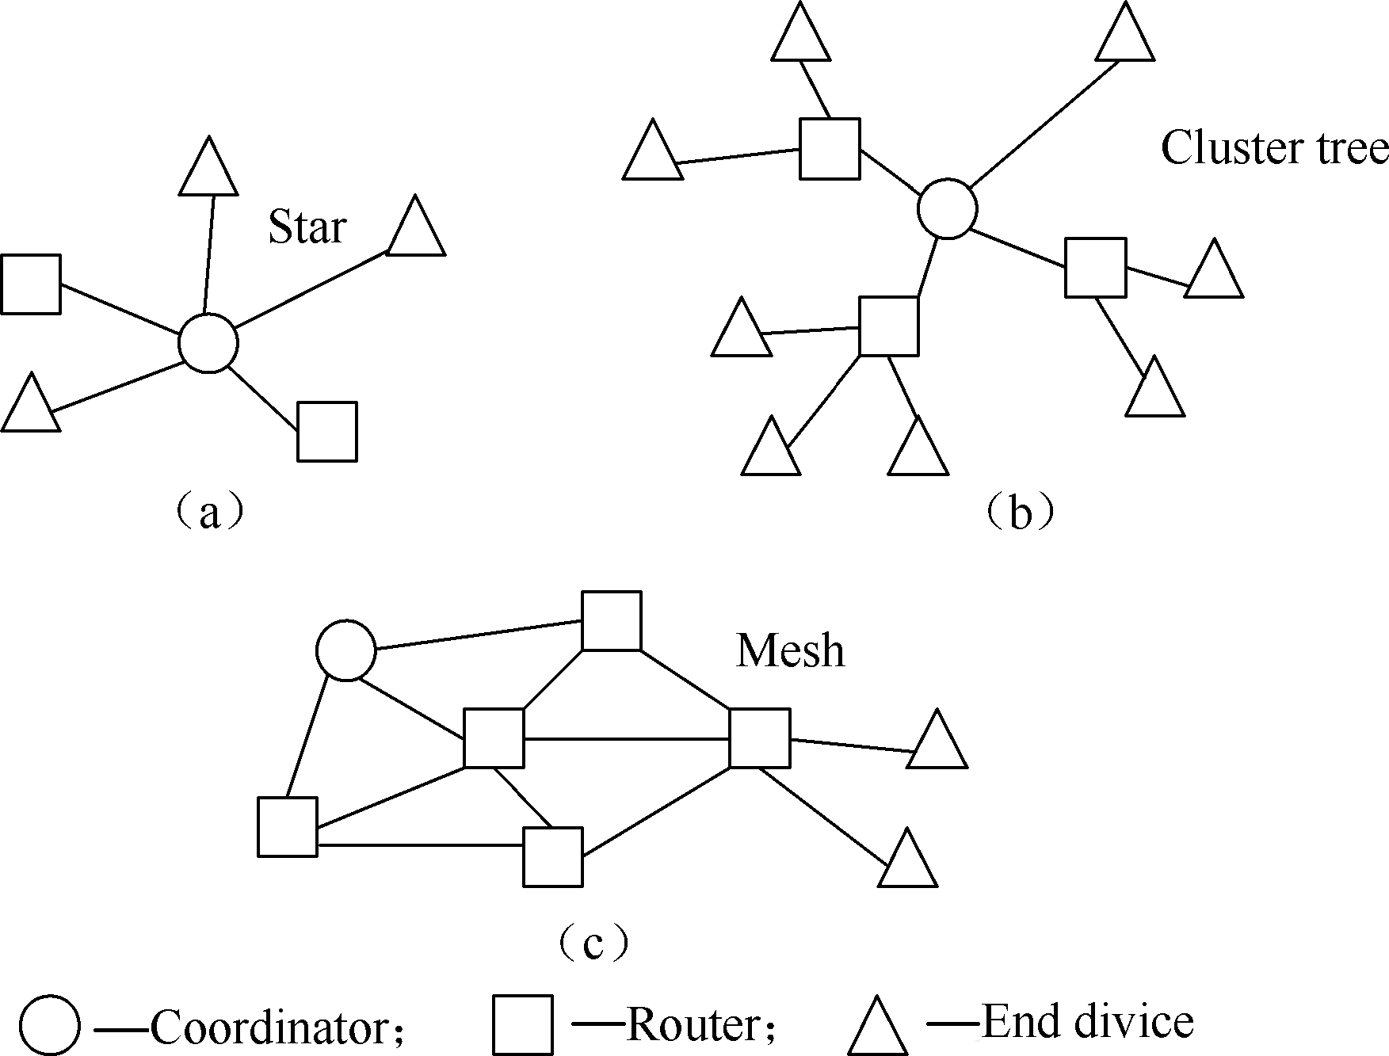
组网方式
（a）主从结构的星状网
需要一个能负责管理和维护网络的网络协调器和不超过65 535个从属装置。
（b）簇状网
可以是扩展的单个星状网或互连多个星状网络。
（c）网状网（Mesh）
网络中的每一个FFD同时可作为路由器，根据
Ad hoc网络路由协议来优化最短和最可靠的路径。

Slide 17
4.应用层
ZigBee的应用层包括了应用支持子层（APS）、ZigBee设备对象（ZDO）和制造商制定的应用对象。
应用支持子层负责维护绑定表，根据服务和需求在两个绑定实体间传递信息。
ZDO
—负责定义设备节点在网络中的角色
—负责网络设备的发现，决定提供何种应用服
—负责初始化或绑定相应请求及建立网络设备间的安全关系。

Slide 18
5.安全层
为其提供了一套基于128位AES算法的安全类和软件，并集成了IEEE 802.15.4标准的安全元素，用来保证MAC层帧的机密性、一致性和真实性。
802.15.4在数据传输中提供了3级安全性。
ZigBee联盟也负责ZigBee产品的互通性测试与认证规格的制定。

Slide 19
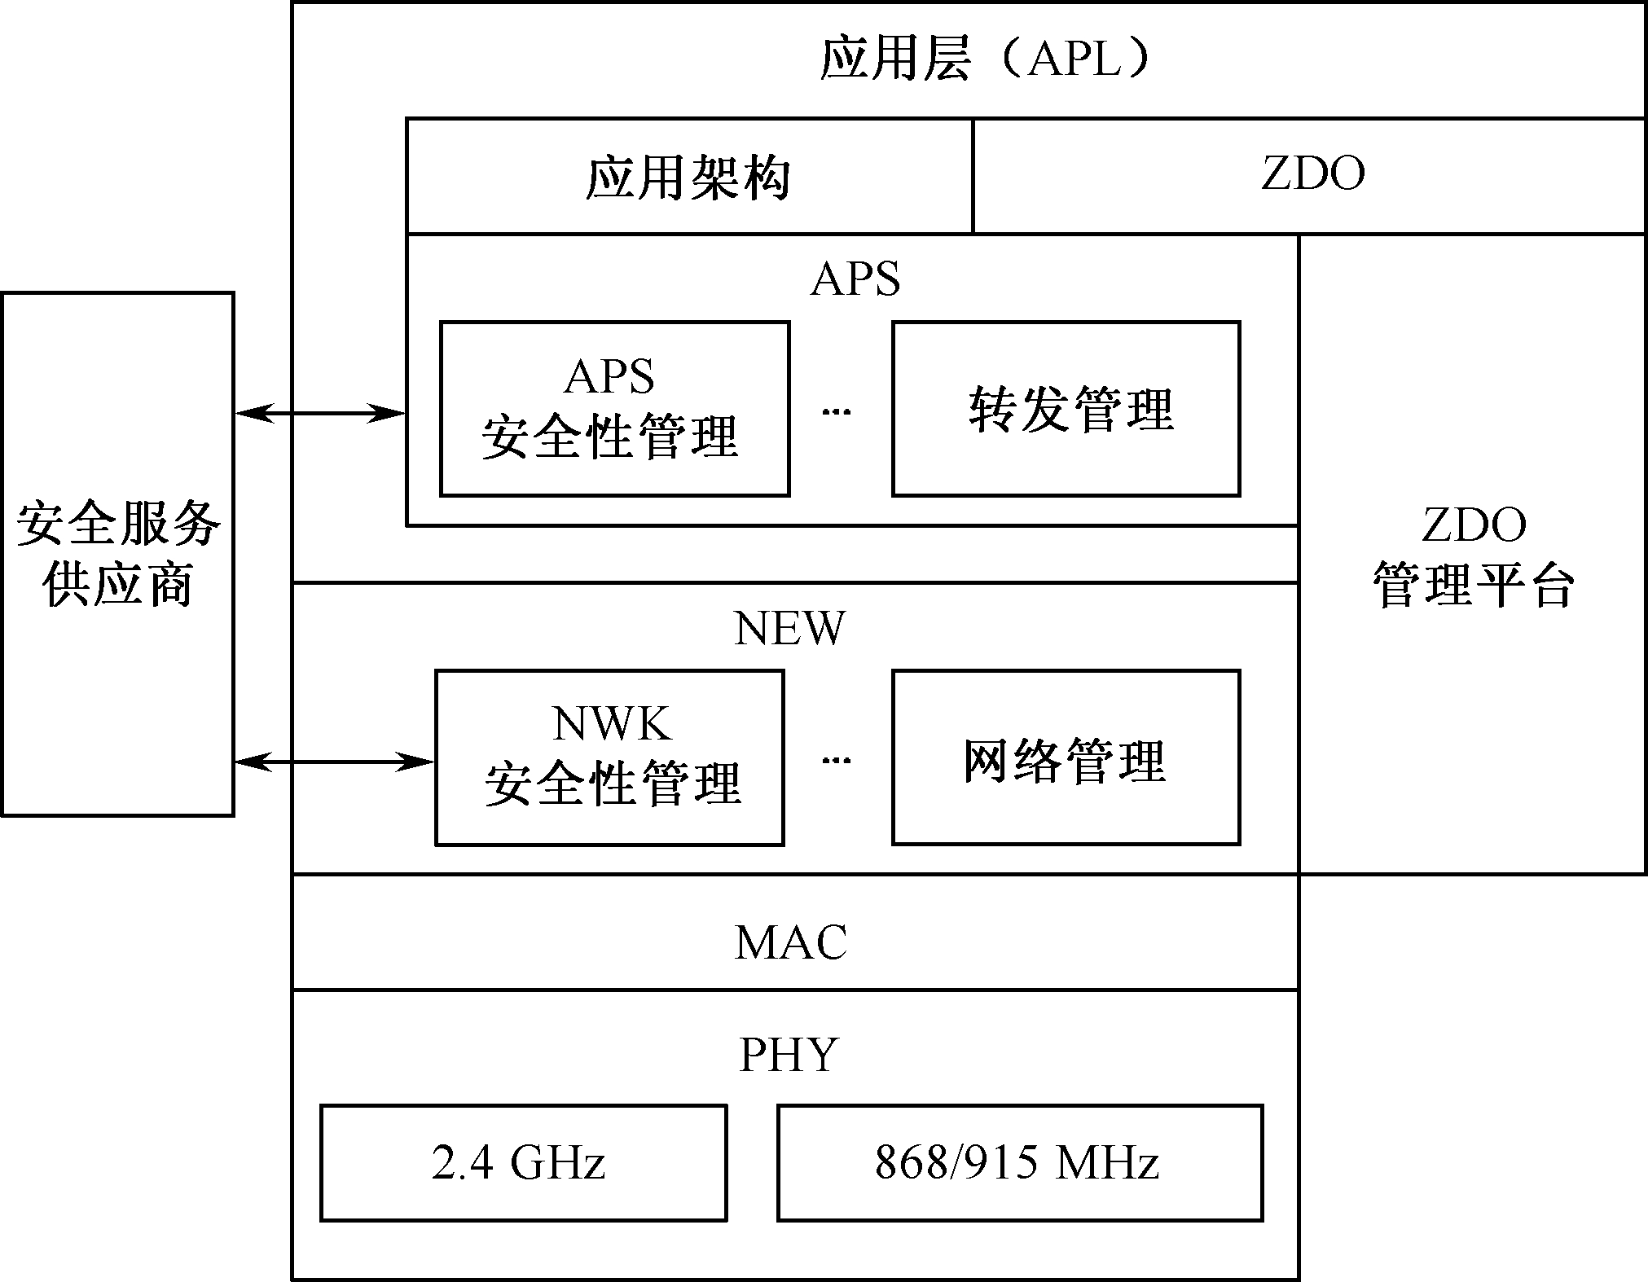
3.2.2 ZigBee协议栈体系安全
ZigBee联盟制定网络层和应用会聚层等各高层规范。安全体系结构如下图所示。

Slide 20
1.数据链路层安全
MAC层有4种类型的帧，分别是命令帧、信标帧、确认帧和数据帧。安全帧格式如下图所示。
其中AH（Auxiliarg Header）携带的是安全信息，MIC提供数据完整性检查，有0、32、64、128位可供选择。对于数据帧，MAC层只能保证单跳通信安全，为了提供多跳通信的安全保障，必须依靠上层提供的安全服务。
IEEE 802.15.4标准的MAC层使用的是CCM模式。

Slide 21
2.网络层安全
为了保证帧能正确传输，帧格式中也加入了AH和MIC。安全帧格式如下图所示。
在传送的过程中一般是利用链接密钥对数据进行加密处理，如果链接密钥不可用，那网络层将利用网络密钥进行保护，由于网络密钥在多个设备中使用，可能带来内部攻击，但是它的存储开销代价更小。

Slide 22
3.应用层安全
APL层安全是通过APS子层提供的，根据不同的应用需求采用不同的钥匙，主要使用的是链接密钥和网络密钥。安全帧格式如下图所示。
APS提供的安全服务有钥匙建立、钥匙传输、设备服务管理。
钥匙建立是在两个设备间进行的，包括4个步骤：交换暂时数据，生成共享密钥，获得链接密钥，确认链接密钥。

Slide 23
3.2.3 安全密钥
ZigBee采用3种基本密钥，分别是网络密钥、链接密钥和主密钥，它们在数据加密过程中使用。
网络密钥
*可以在数据链路层、网络层和应用层中应用；
*以在设备制造时安装，也可以在密钥传输中得到；
*要不断进行更新；
连接密钥
*使用在应用层及其子层；
*要不断进行更新
*当两个设备同时拥有网络密钥和连接密钥时，采用链接密钥来通信。
主密钥
*可以在信任中心设置或者在制造时安装，还可以是基于用户访问的数据；
*链接密钥是在两个端设备通信时共享，可以由主密钥建立。

Slide 24
3.3 ZigBee 组网技术
3.3.1 ZigBee网络层
采用IEEE 802.15.4定义的两种无线设备：全功能设备（FFD）和精简功能设备（RFD）。
网络中的节点可以分为3种类型：
ZigBee协调点
—是整个网络的主要控制者，主要负责发起建立新的网络、设定网络参数、管理网络中的节点等，在网络形成后也可以执行路由器的功能。
ZigBee路由节点
—可以参与路由发现、消息转发、允许其他节点通过它关联网络等。
ZigBee终端节点
—通过ZigBee协调点或者ZigBee路由节点关联到网络，但不允许其他任何节点通过它加入网络。

Slide 25
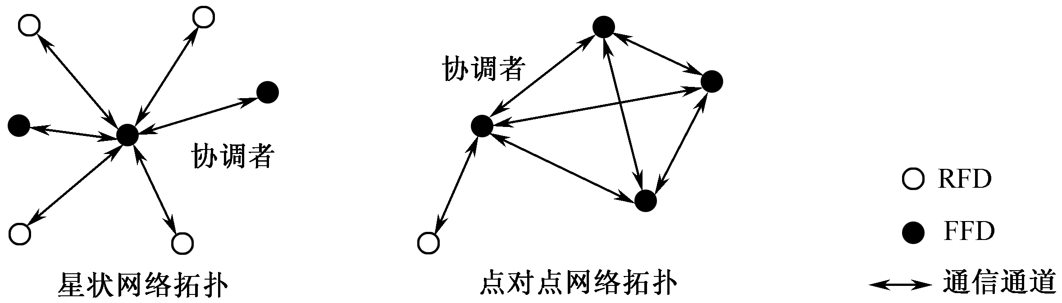
3.3.2 组建网络
ZigBee有两种拓扑结构：星状拓扑和点对点拓扑
每个ZigBee网络至少需要一个FFD实现网络协调功能，终端设备可以是RFD，以降低系统成本。
协调器可配置16 bit本地地址给设备以节省带宽。短位址的分配是在设备与协调器进行初始连接（Association）时取得

Slide 26
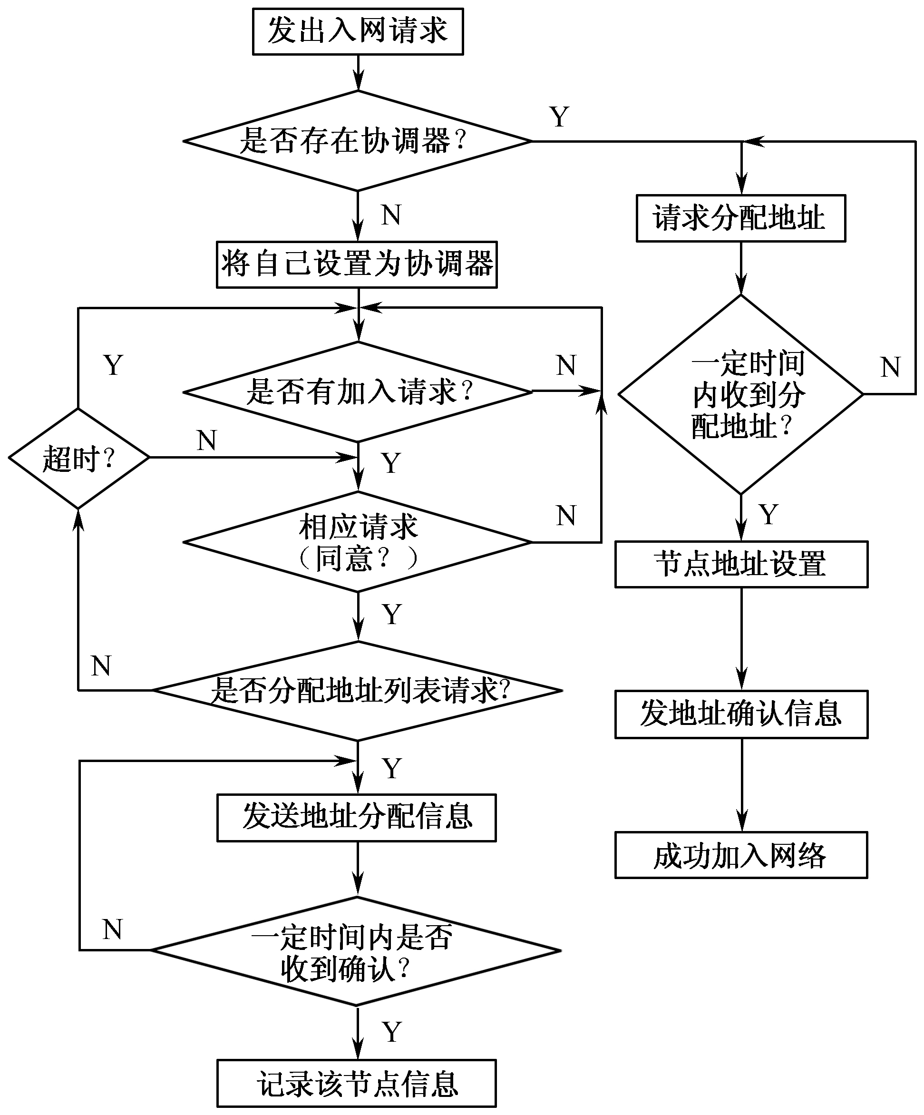
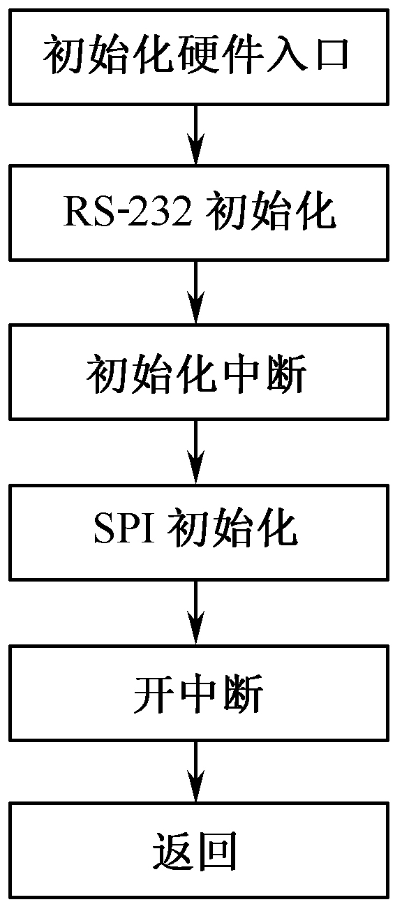
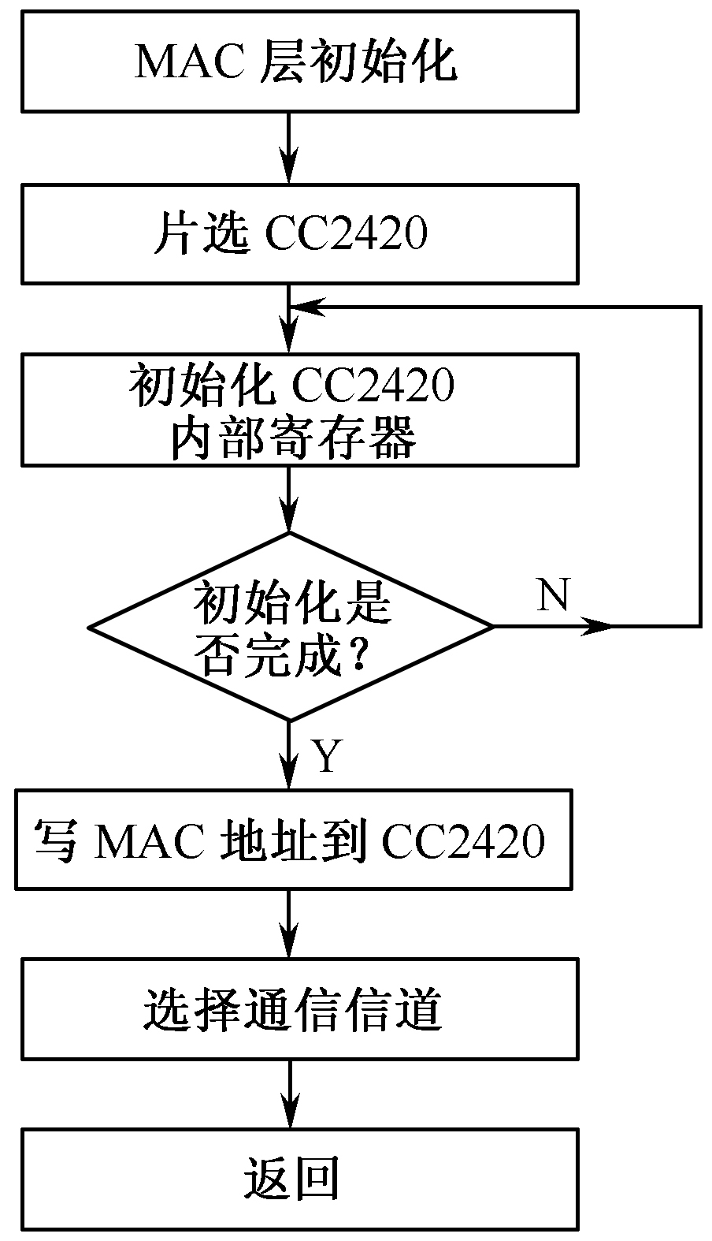
组网步骤：
硬件初始化， MAC层的初始化， 星状网络的组建

Slide 27
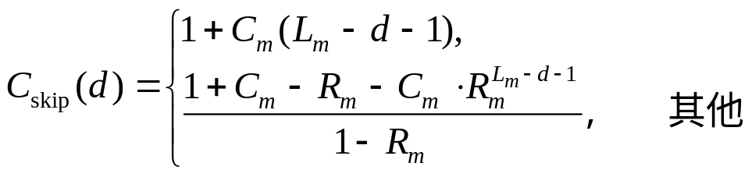
3.4 ZigBee路由协议分析
3.4.1网络层地址分析机制
加入ZigBee网络的节点通过MAC层提供的关联过程组成一棵逻辑树，每个进入网络的节点都会得到父节点为其分配的一个在网络中唯一的16 bit网络地址。
规定每个父节点最多可以连接C_{m}个子节点，这些子节点中最多可以有R_{m}个路由节点，网络的最大深度为L_{m}，C_{skip}(d)是网络深度为d的父节点为其子节点分配的地址之间的偏移量，其值的计算公式为
当C_{skip}(d)=0，不再具备为子节点分配地址的能力，即就不能够再使别的节点通过它加入网络；
当C_{skip}(d)>0，可以接收其他节点为它的子节点，并为其子节点分配网络地址。

Slide 28
3.4.2 ZigBee的路由协议——AODVjr
考虑低成本、节能、使用的方便性，对AODV作出简化：
1）为了减少控制开销和简化路由发现的过程，AODVjr中并没有使用目的节点序列号。
2） AODVjr不存在AODV中的“先驱节点列表（Precursor List）”，从而简化了路由表的结构。
3）在数据传输中如果发生链路中断，AODVjr采用本地修复，在路由修复的过程中，仅允许目的节点回复RREP。
4） AODVjr中的节点不发送HELLO分组，仅根据收到的分组或者MAC层提供的信息更新邻居节点列表。

Slide 29
3.5 基于ZigBee的无线传感器网络
1. ZigBee通信传输模块及工作原理
ZigBee通信传输模块由ZigBee传输模块及外围设备组成。
ZigBee模块由MC13192和MC9S08两个芯片所组成
—其中MC13192为射频和基带控制芯片，MC9S08为微控制芯片。
ZigBee的外围设备由液晶显示器、键盘和MT8880组成。
当传感器节点有信息时，则MC13192接收传感器节点的信息，MC13192和MC9S08之间通过串行外围设备接口（SPI）进行连接，然后通过MC9S08所连接的外围设备MT8880将DTMF信号传送至CPU进行信息的处理。

Slide 30
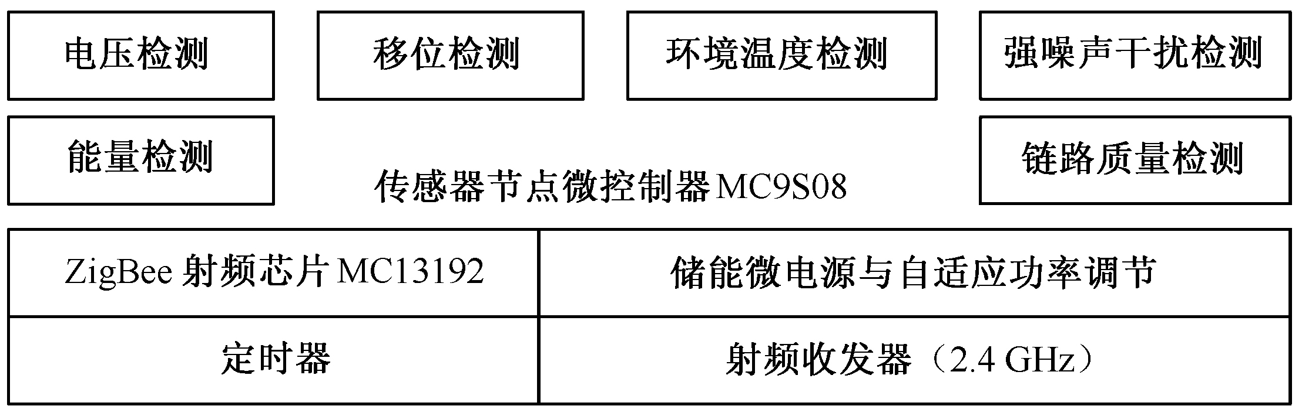
2.无线传感器节点
由ZigBee通信传输模块（MC13192和MC9S08两部分组成）、检测电路和内部定时器等几部分组成。
当检测电路检测到传感器节点所在的环境发生变化时，触发ZigBee通信传输模块的I/O中断，将信息传送给ZigBee通信传输模块，模块从STOP状态唤醒，利用自身的控制芯片对信息进行处理后，再通过ZigBee的无线通信传送给汇节点。

Slide 31
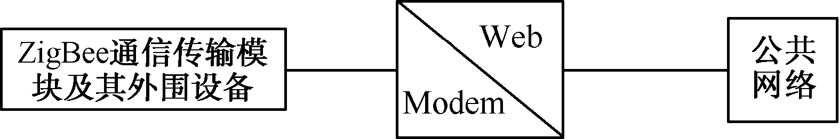
3.汇节点
主要用于接收传感器节点上报的数据，并将其进行数据融合处理，通过公共网络或专用线路传递给中央信息处理控制中心。
由ZigBee通信传输模块及其外围设备、Web或Modem接口和公共网络组成。
通信传输模块的外围设备与ZigBee通信传输模块的MC9S08直接相连，其中MCU控制外围设备的各种不同界面并对外围设备做出不同的响应。

Slide 32
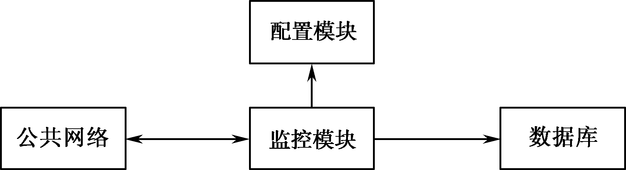
4.中央信息处理控制中心
中央信息处理控制中心由监控模块、配置模块、数据库3个部分组成。
通过公共网络与汇节点连接在一起，监控模块通过Modem及时地接收汇节点发送来的各种信息，并对接收到的信息进行分析处理，根据不同的信息类型完成相应的操作，实现对分布式汇节点上报信息的及时接收、分析、处理以及向具有不同编号ID的汇节点发送控制信令，实现对传感器节点的间接、全方位的监控和数据采集。

Slide 33
3.5.2 ZigBee无线传感器网络的工作模式
ZigBee汇节点和传感器节点之间的通信，采用了基于需求时唤醒的工作模式，可大大节省传感器节点的功耗，减少信息上报时的碰撞概率，延长网络的寿命。
1.ZigBee通信传输模块初始化过程
（1）在初始化通信过程中，汇节点主动广播连接信令，在传感器节点成功地接收到信息。
（2）通过CRC校验和密钥机制检测之后，向汇节点返回确认帧，并向汇节点返回自己的ID号码，同时保存该传感器节点所加入的汇节点ID号码，从而使该传感器节点加入该网络之中。
（3）该传感器节点的ZigBee通信传输模块被置于STOP工作模式，以达到降低功耗的目的。

Slide 34
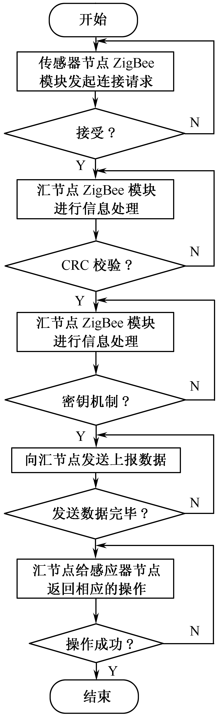
2.信息处理过程
信息处理过程是在传感器节点的
检测电路检测到其所在的环境参数
发生变化时，由传感器节点中的
ZigBee通信传输模块对信息进行
简单处理后，主动发起连接，将处
理后的信息传送给汇节点，以期得
到汇节点信息应答的一个通信过程。

Slide 35
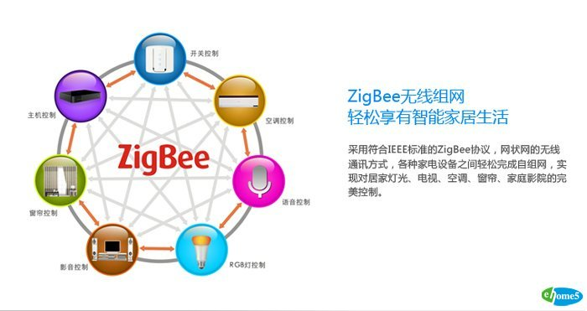
3.6 ZigBee的应用
1）消费电子领域
家庭安保、可连网的家庭装置、家电产品、便携式遥控装置、个人身份卡等。

Slide 36
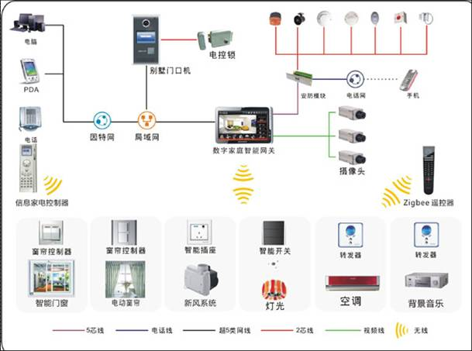
2）家庭和楼宇自动化领域
ZigBee的模块被安装家电产品中，通过ZigBee收集各种信息，传送到中央控制装置，或通过遥控达到远程控制的目的，提供家居生活向自动化、网络化与智能化的发展，增加人们居住环境的方便性与舒适度。

Slide 37
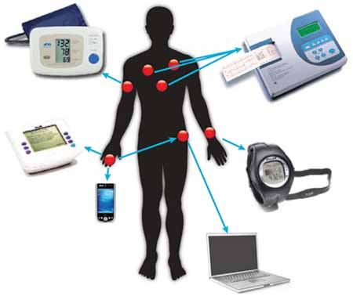
3)医学领域
借助于各种传感器和ZigBee网络，准确而且实时地监测病人的血压、体温和心跳速度等信息，从而减少医生查房的工作负担，有助于医生作出快速的反应，特别是对重病和病危患者的监护和治疗。

Slide 38
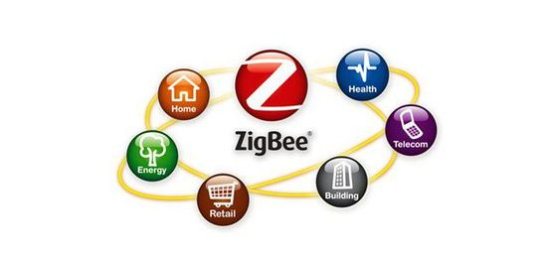
4）传感器网络领域
由传感器和ZigBee装置构成监控网络，可自动采集、分析和处理各个节点的数据，适合于农业、工业、医学、军事等需要数据自动采集并要求网络传输的各个领域。

Slide 39
5）工业领域
改进公共设施和能源管理、物流和库存追踪、安全性和访问控制，它也能够跟踪其他系统以实现预防性维护和性能监控。
6）精确农业领域
通过传感器检测作物生长状况、生长环境情况，由ZigBee网络传递到中央控制装置供农民决策和参考，这样农民能够及早而准确地发现问题，从而有助于保持并提高农作物的产量。

Slide 40
7）汽车领域
由于很多传感器只能内置在飞转的车轮或者发动机中，这不仅要求采用无线技术，而且要求内置的无线通信装置使用的电池寿命长，最好超过或等于轮胎本身的寿命；同时还应该克服嘈杂的环境和金属结构对电磁波的屏蔽效应。
8）道路指示、方便安全行路
在街道、高速公路上提供具体、精确的位置服务。

Slide 41
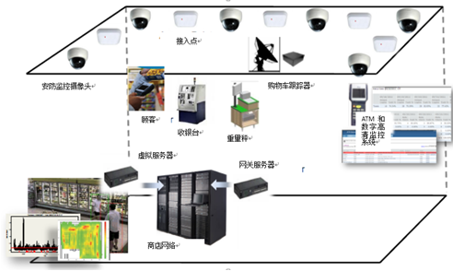
9）零售服务
ZigBee零售服务无缝地连接个人购物助理等网络设备,智能购物车,电子货架标签、资产跟踪标签、员工客户门房,甚至家庭网关。
ZigBee零售服务使零售商监控项目从其来源通过仓储商店的货架上。安全可以增强分布通过资产跟踪和监控温度和湿度易腐品的减少损坏和泄漏。

